Slide 1
Инструкция “Как пользоватсья Microsoft Teams”
Внимательно ознакомьтесь с инструкцией и пошагово выполняйте все указаня

Slide 2
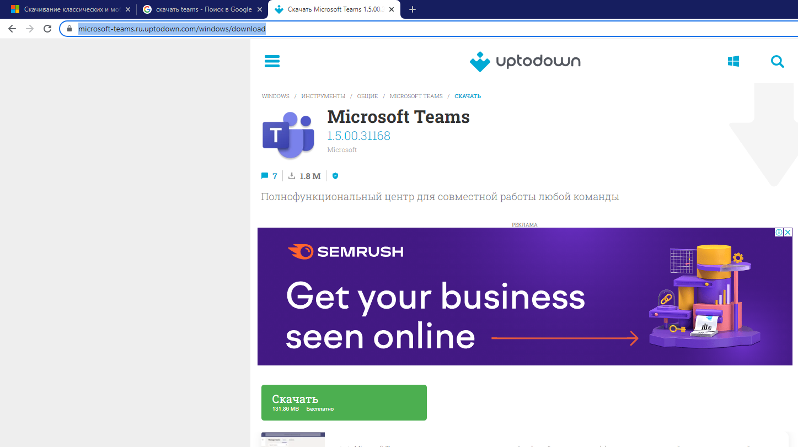
1 Шаг “Скачивание”
Переходим по ссылке https://microsoft-teams.ru.uptodown.com/windows/download
Нажимаем “Скачать”

Slide 3
2 Шаг “Открыти приложения”
После скачивания открываем приложение
12
11
Кликаем 2 раза для открытия приложения
13

Slide 4
3 Шаг “Вход”
1
2
3
Логин и пароль вам выслали на вашу личную почту
Их вам и нужно ввести для входа в Microsoft Teams
После ввода пароля вам приложение предложит сменить пароль (ЭТО ОБЯЗАТЕЛЬНО!)
ПАРОЛЬ НЕОБХОДИМО ЗАПОМНИТЬ И НЕ ЗАБЫТЬ

Slide 5
Шаг 4 “Microsoft teams”
Вы попадете на главную страницу Microsoft teams
Будет написана группа, в которой вы учитесь. Нажимаем и переходим в свою группу

Slide 6
Шаг 5 “Группа”
Вот так выглядит группа
В это окно будет присылаться информация касаемо: будущих лекций, заданий либо другая информация

Slide 7
Шаг 6 “Собрание”
Запланированное собрание (Лекция)
Нажимаем на фиолетовый прямоугольник
Нажимаем присоединиться
Настраиваем параметры:
1 проверяем звук
2 проверяем камеру (если она подключена)
3 нажимаем “Присоединиться сейчас”

Slide 8
Шаг 7 “Вы на собрании”
Выйти с лекции
Включить\выключить камеру
Включить\выключить микрофон
Вы на лекции!
Поздравляем!
Теперь можете учиться

